Slide 1
Εισαγωγή στην ιστορία της χριστιανικής τέχνης.
Παλαιοχριστιανικη τεχνη εωσ και την αναγεννηση

Slide 2
1. Παλαιοχριστιανική Τέχνη (3ος - 6ος αιώνας)
Θέματα: Χριστός ως Καλός Ποιμένας, σκηνές από την Παλαιά & Καινή Διαθήκη, συμβολισμός (ιχθύς, άμπελος, άλφα και ωμέγα).
Ανώνυμοι καλλιτέχνες, κυρίως έργα σε κατακόμβες & ψηφιδωτά.
Συμβολική αναπαράσταση: Λόγω των διωγμών, οι Χριστιανοί χρησιμοποίησαν συμβολικές απεικονίσεις αντί για άμεσες αναπαραστάσεις του Χριστού.

Slide 3
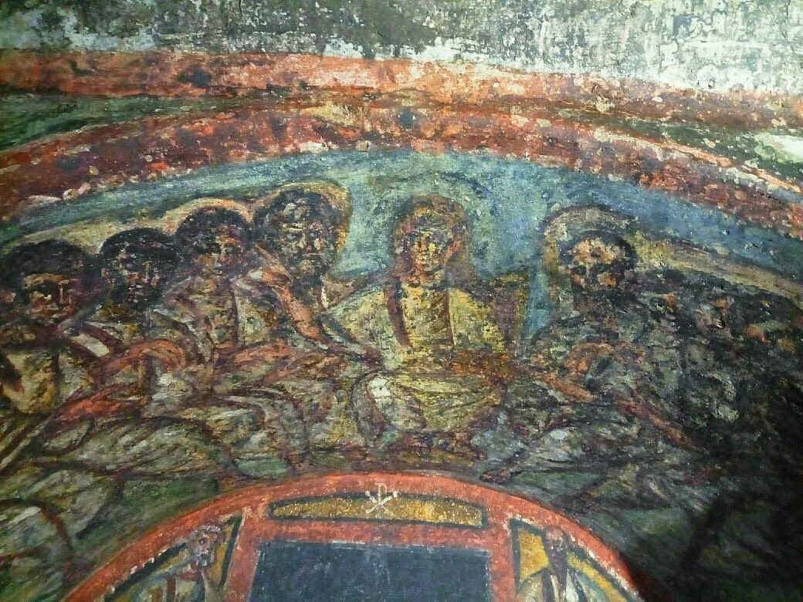
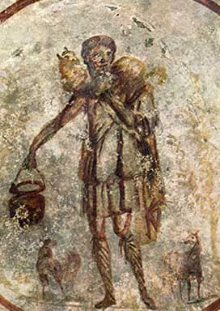
1. Ιησούς ως καλός ποιμένας 2. Απεικόνιση από κατακόμβες

Slide 4
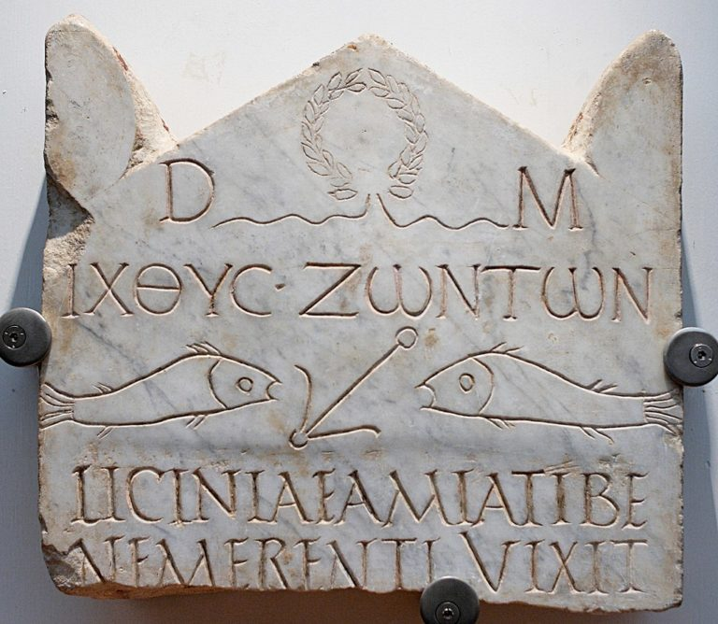
Επιτύμβια στήλη της χριστιανής Λικινίας Αμίας, των αρχών του 3ου αιώνα μ.Χ.
Οι ιχθείς και η άγκυρα στη στήλη συμβολίζουν τον Χριστό.
Ρώμη, Εθνικό Ρωμαϊκο Μουσείο (Museo Nazionale Romano).

Slide 5
2. Βυζαντινή Τέχνη (6ος - 15ος αιώνας)
Θέματα: Εικονογραφία Χριστού, Παναγίας, αγίων & μαρτύρων. Έμφαση στη θεϊκή υπόσταση και πνευματικότητα.
Διάσημοι καλλιτέχνες: Θεοφάνης ο Έλληνας, Ανδρέι Ρουμπλιόφ, Εμμανουήλ Πανσέληνος.
Στυλιστικά Χαρακτηριστικά
Απουσία προοπτικής: Οι φιγούρες είναι επίπεδες και φαίνονται τοποθετημένες σε "ουράνιο" χώρο, χωρίς ρεαλιστικό βάθος.
Αυστηρότητα στις μορφές: Σοβαρές εκφράσεις, μεγάλα μάτια (σύμβολο πνευματικής ενόρασης), επιμήκεις αναλογίες.
Χρησιμοποίηση χρυσού φόντου: Ο ουρανός αντικαθίσταται από χρυσό, υποδηλώνοντας το θείο φως.
Στατικότητα: Οι φιγούρες έχουν μικρή κίνηση, προσδίδοντας αίσθηση αιωνιότητας.

Slide 6
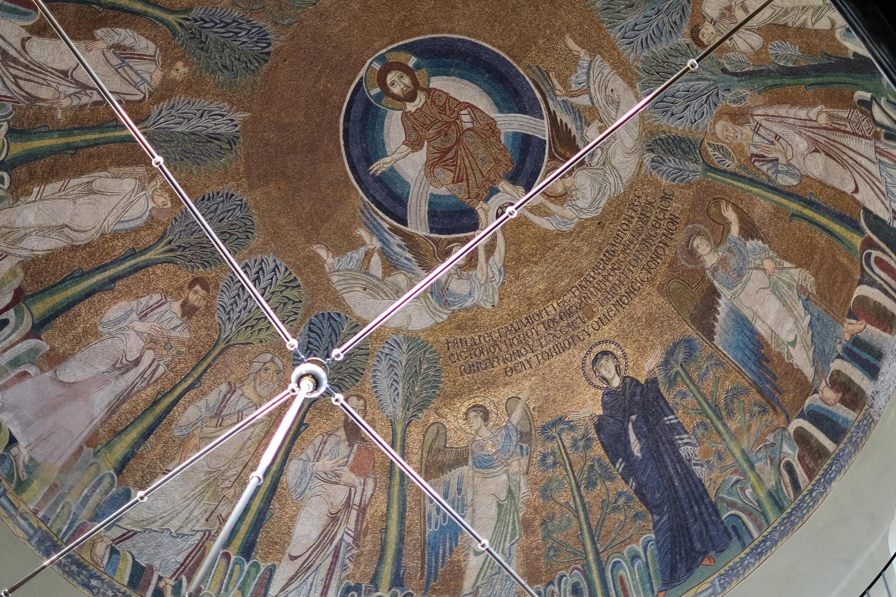
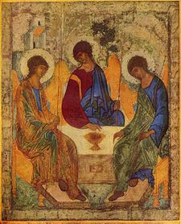
1. Ψηφιδωτά της Αγίας Σοφίας 2. Η Αγία Τριάδα του Αντρέι Ρουμπλιόφ

Slide 7
3. Αναγέννηση (14ος - 16ος αιώνας)
.
Το επίκεντρο της τέχνης γίνεται ο άνθρωπος, με έμφαση στην ανατομία και την ρεαλιστική απόδοση του σώματος.
Οι καλλιτέχνες μελετούν τον άνθρωπο επιστημονικά, όπως έκανε ο Λεονάρντο ντα Βίντσι με τα ανατομικά του σχέδια
Θέματα: Ευαγγελικές σκηνές, Μυστικός Δείπνος, Σταύρωση, Γέννηση Χριστού. Χρήση προοπτικής & ρεαλισμού.
Διάσημοι καλλιτέχνες: Τζιότο, Λεονάρντο ντα Βίντσι, Μιχαήλ Άγγελος, Ραφαήλ.
Το επίκεντρο της τέχνης γίνεται ο άνθρωπος, με έμφαση στην ανατομία και την ρεαλιστική απόδοση του σώματος. Οι καλλιτέχνες μελετούν τον άνθρωπο επιστημονικά, όπως έκανε ο Λεονάρντο ντα Βίντσι με τα ανατομικά του σχέδια.

Slide 8
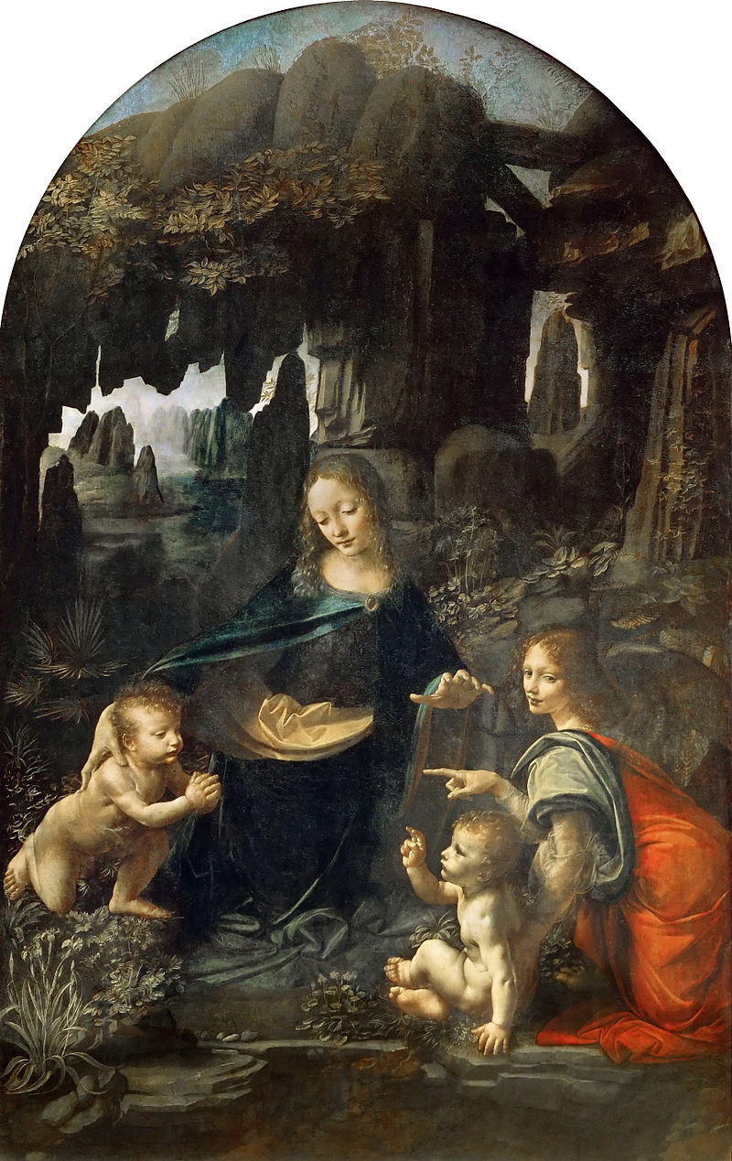
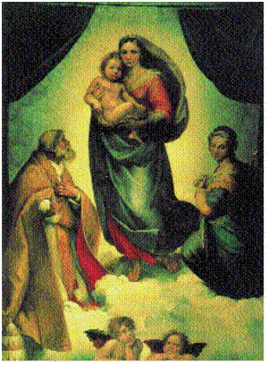
1. Ραφαήλ, "H Παναγία Σιστίνα" 2. Λεονάρντο Ντα Βίντσι, Η Παναγία των Βράχων

Slide 9
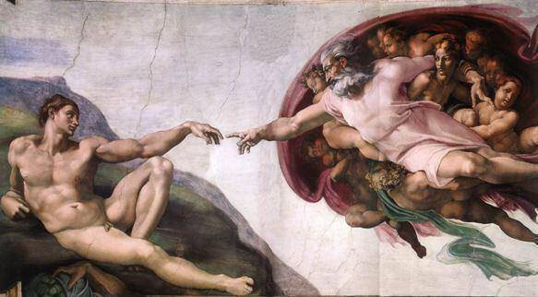
Μichelangelo Buonarroti. «Η γέννηση του Αδάμ» (1508-1512). Λεπτομέρεια από την τοιχογραφία της οροφής της Καπέλα Σιστίνας στο Βατικανό.

Slide 10
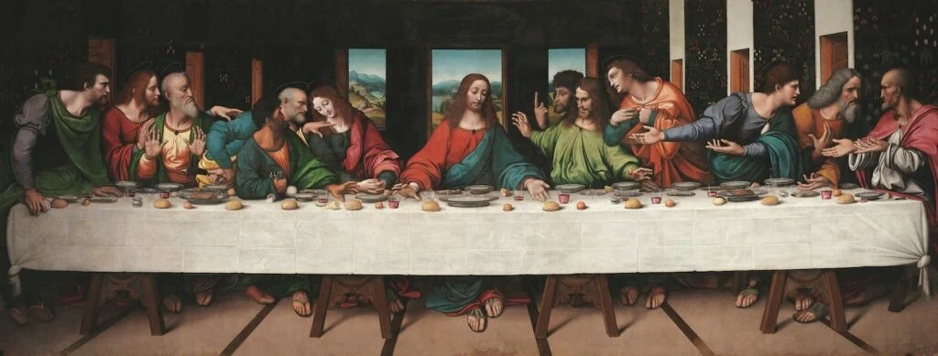
Λεονάρντο ντα Βίντσι, «Ο Μυστικός Δείπνος», (1498).

